Slide 1
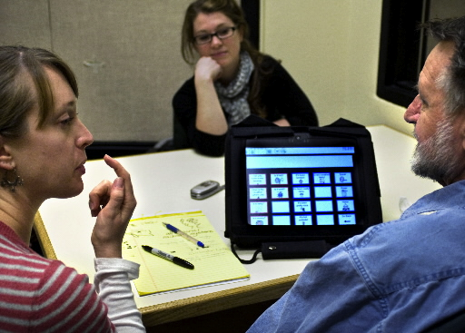

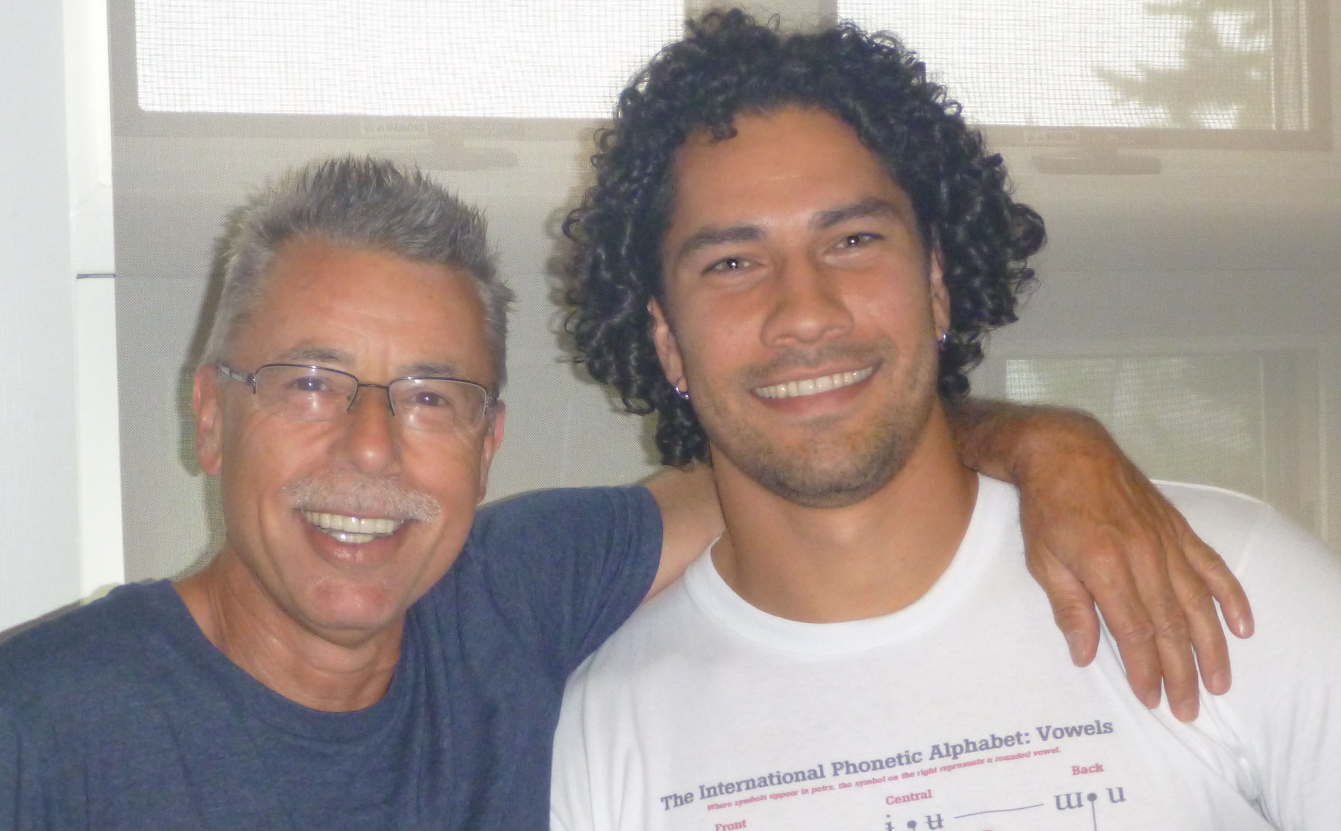
Verano 2022
Connect
sound
Lección
Jueves 16:00-16:45
Lugar: MBH 104
1
Clínica de
pronunciación
Dirigida por:
Armin
Joseph

Slide 2
Verano 2022
Lección
Jueves 16:00-16:45
Lugar: MBH 104
1
Clínica de
pronunciación
¡Bienvenid@s!

Slide 3
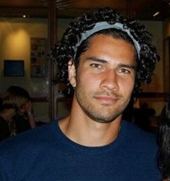
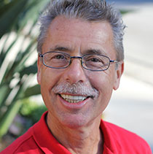
2022
Clínica dirigida por
En colaboración con
Nicole & Juan Manuel & Hortensia
Joseph
Armin

Slide 4

Clínica de
pronunciación
¡Bienvenido@s!
Pronunciación
Con buen
sentido de
humor ☺

Slide 5
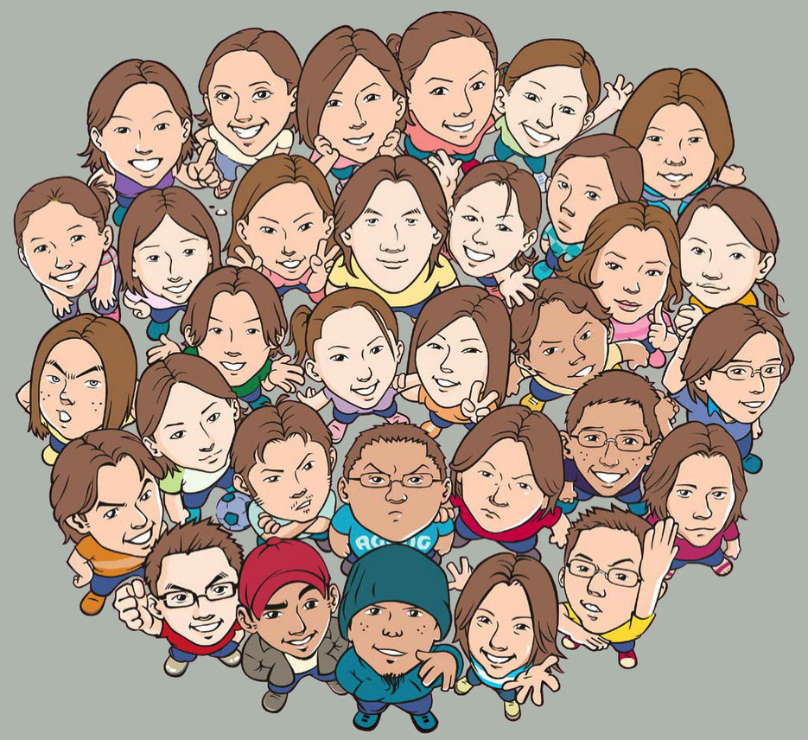
¡Saluda …
¡Hola! Me llamo Pedro!
¡Hola! Me llamo Anita!
a un vecino!
a una vecina!

Slide 6
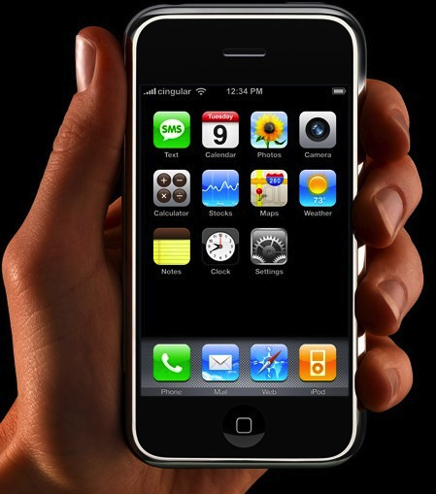
Gracias por apagar
celular

Slide 7
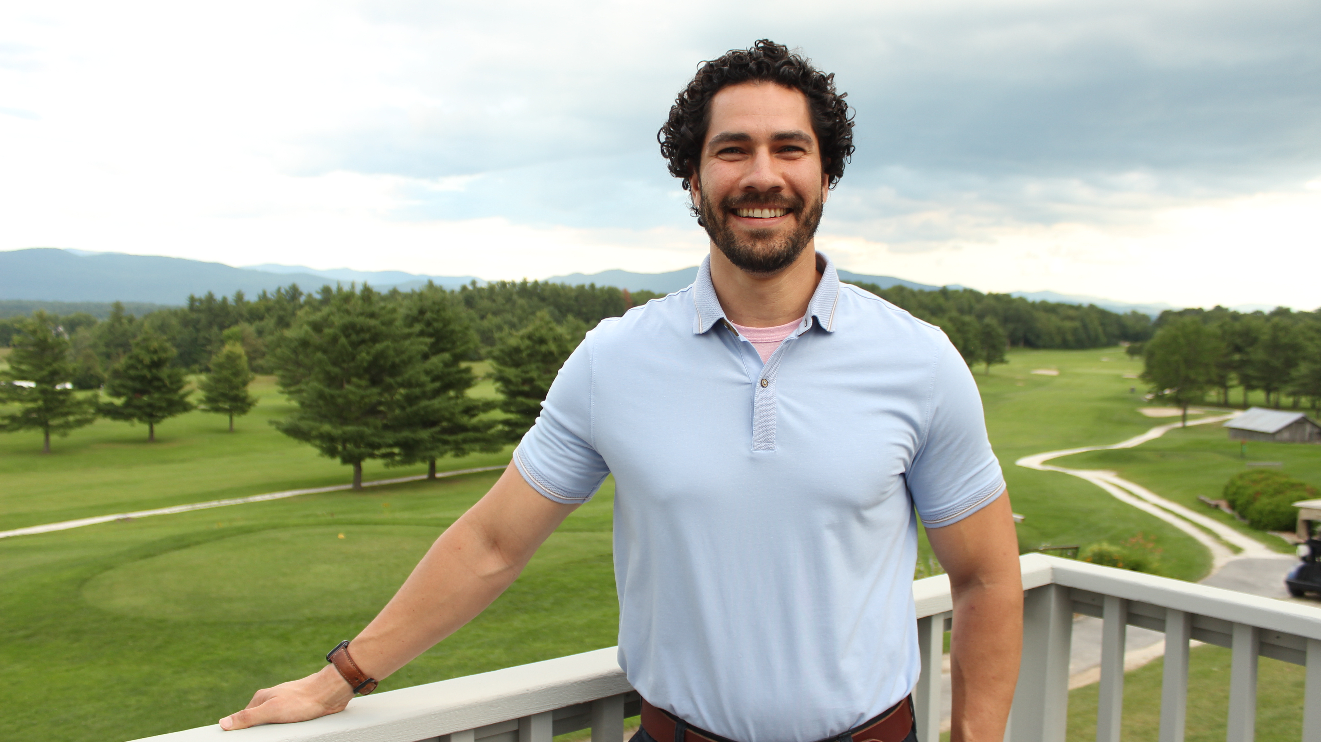
Joseph
Casillas
Profesor de la
Universidad
de Rutgers
Fonetista
Profesional
☺
Joseph
Fonetista
profesional ☺

Slide 8
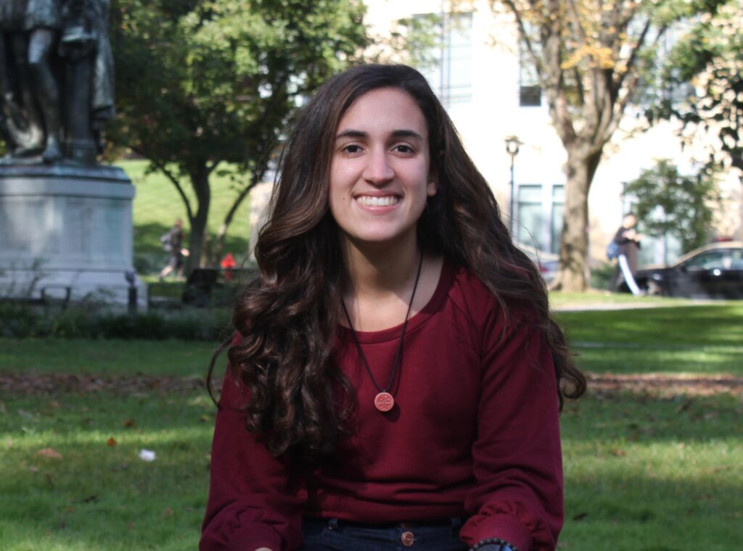
Colabora-dores
Nicole Rodriguez
Nicole Rodríguez
Fonetista
profesional ☺

Slide 9
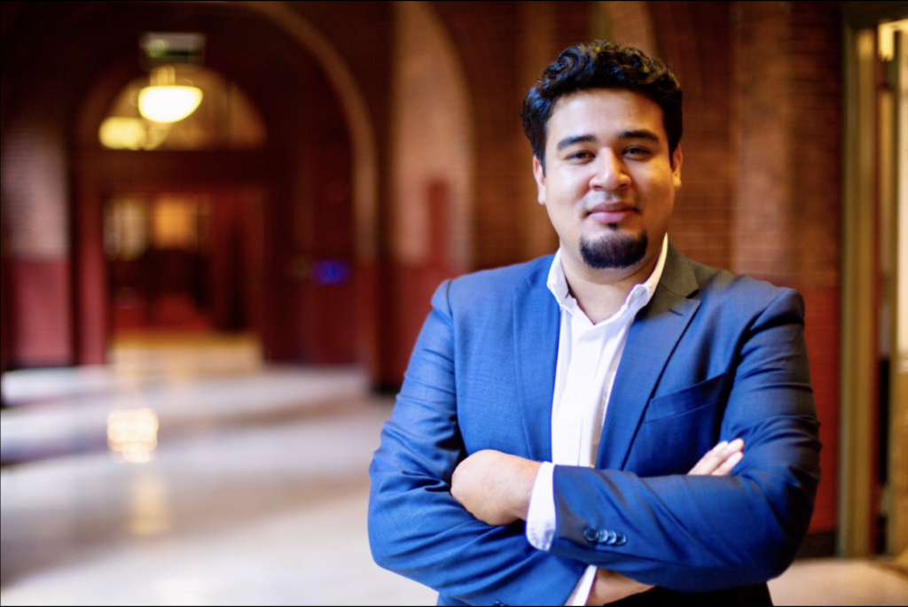
Colabora-dores
Juan M. Menjívar
Nicole Rodriguez
Fonetista
profesional ☺

Slide 10
Colabora-dores
Hortensia Rodríguez
Foto
Nicole Rodriguez
Fonetista
profesional ☺

Slide 11
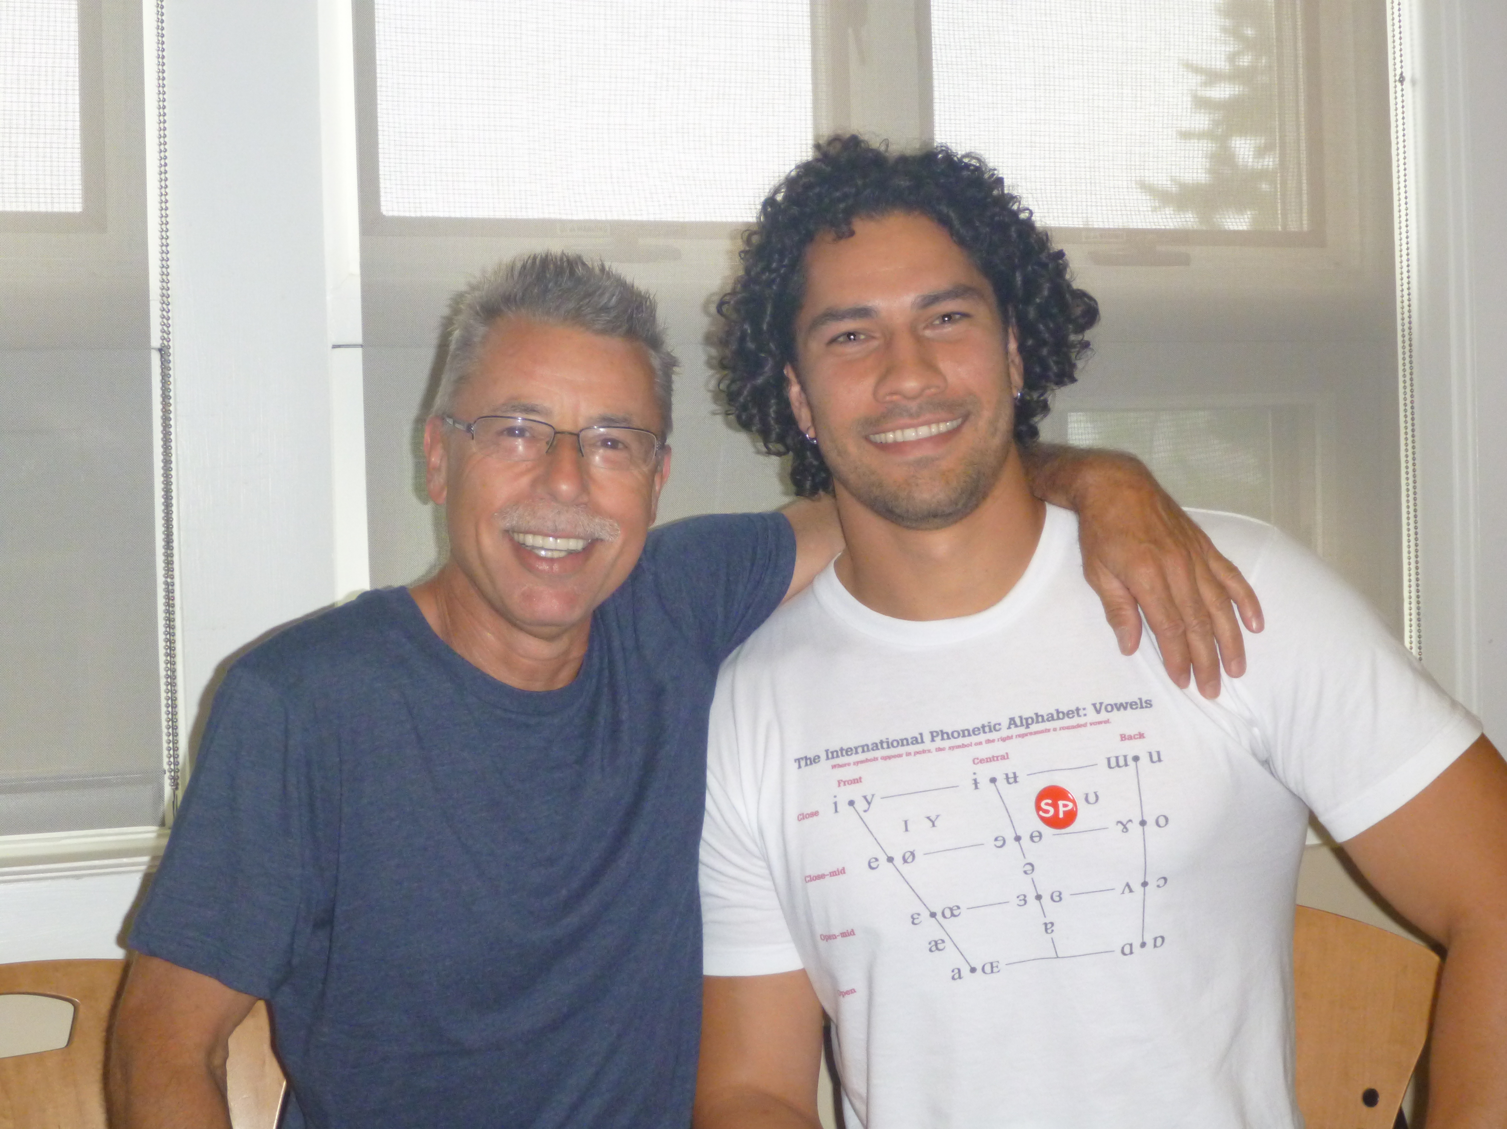
Armin
Profesor Emeritus de la
Universidad de
California (Irvine)
Armin

Slide 12

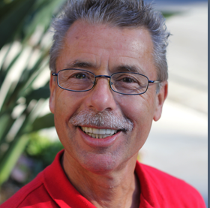

Fonética y Fonología Españolas (5a edición)
Armin
Schwegler
Autor de …

Slide 13
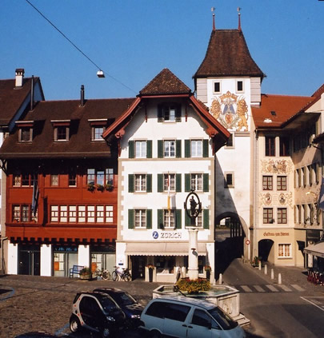

Switzer-
land
Willisau
SUIZA

Slide 14

inglés
español
suizo alemán
francés
palenquero
portugués
italiano
alemán
kikongo
Etc.
romansh
Lenguas
Español = lengua extranjera para mí también)

Slide 16
Clínica de
pronunciación
Metas
'Goals'
Expectativas

Slide 17
Metas
'Goals'

Slide 18
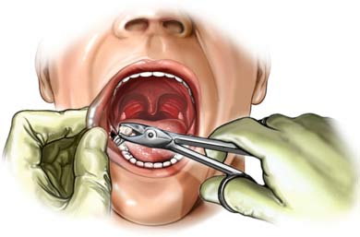

Sacar el
ACENTO EXTRANJERO
¡Hola, chica bonita!

Slide 19
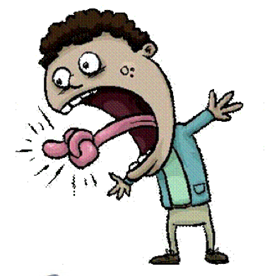
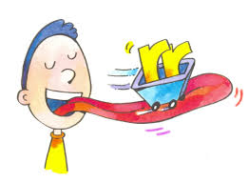

Antes
Carro
Después
rápido
Carro
rrrrrápido
Clínica
teraupéutica

Slide 20
Expectativas

Slide 21
Ninguna
Zero
Nada

Slide 22
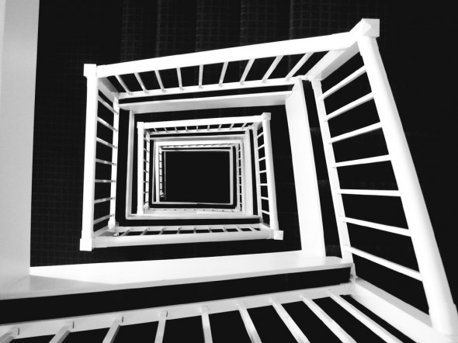
mi
español
Progreso
individual

Slide 23
Frecuencia
1x
por semana

Slide 24
Además …
Opción extra

Slide 25

TUTORÍA individual
Clínica de Pronunciación
Opcional
Organización

Slide 26
TUTORÍA individual
Clínica de Pronunciación
Vea los detalles
al FINAL de esta lección

Slide 28
¿Por qué?
estudiar la fonética

Slide 29
¿Por que?
estudiar la fonética

Slide 31
Sacar el
ACENTO EXTRANJERO
Un primer "test"

Slide 32
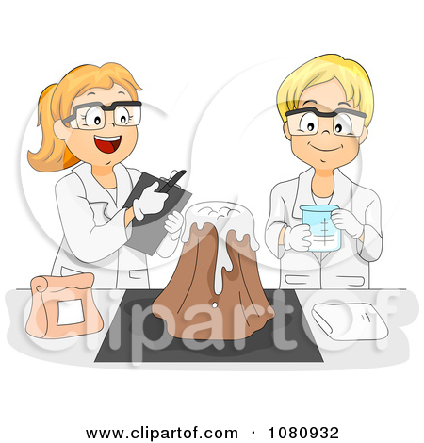
¿Tienes tú
acento extranjero?

Slide 33
¡Hola, chica bonita!
¿Tengo
acento extranjero?

Slide 34


¡Hola, chica bonita!
0-10
10

Slide 36
Ahora vamos a
CURAR el
ACENTO EXTRANJERO
¡Hola, chica bonita!

Slide 37
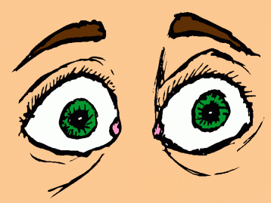
Enemigo #1 …
[ǝ]
La schwa

Slide 38
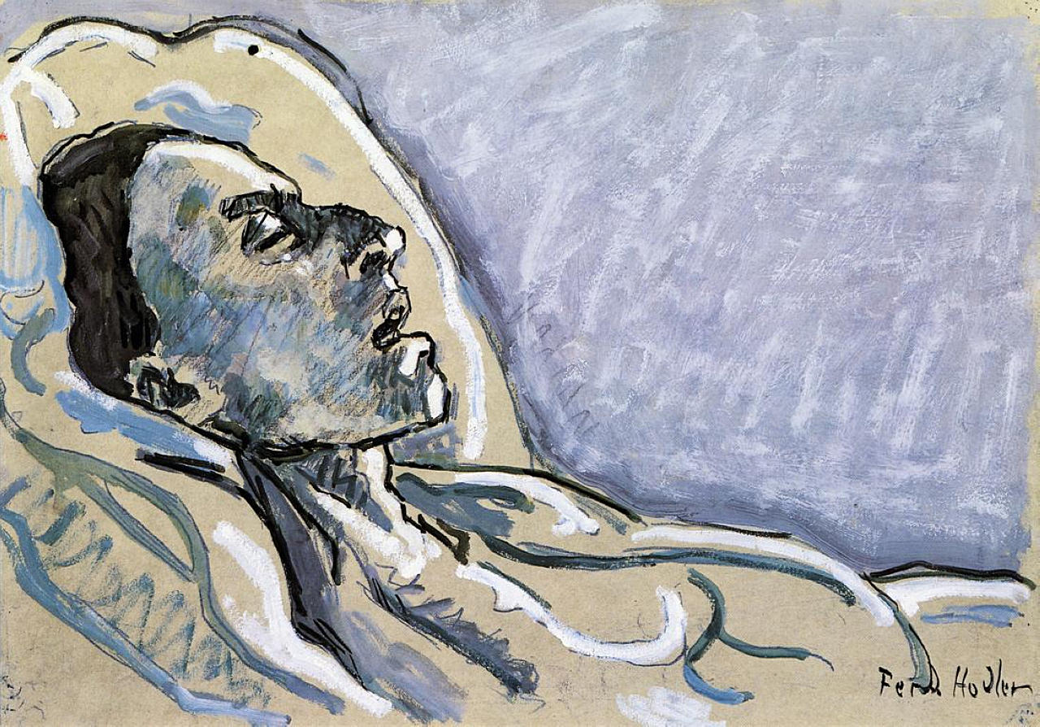


Slide 39
Hola
chica
bonita

Slide 40
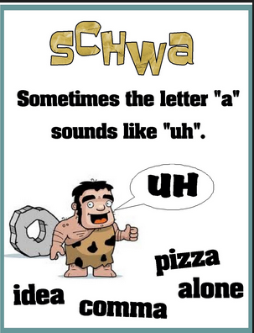
click 4x

Slide 41
inglés
Anita
español

Slide 42
¡Evite
la schwa!
Anita es una
chica bonita.
español

Slide 43

PREGUNTAS

Slide 44
[ǝ]
¿Qué es
una schwa?

Slide 45
= sonido
INACENTUADO
('unstressed')

Slide 46
a book

Slide 47
the book

Slide 48
seven

Slide 49
¿Dónde está la schwa?
eleven
Respuesta

Slide 50
eleven

Slide 51
¿Dónde está la schwa?
history

Slide 52
history

Slide 53
¡Recuerde!
schwa
Siempre inacentuada!
Always unstressed!
Inglés:
Anita
[ǝ]
[ǝ]

Slide 55
¡Evite!
[ǝ]

Slide 56
Sacar el
ACENTO EXTRANJERO
¡Hola, chica bonita!

Slide 57
fama
musa
tina
mira
chupa
Mayra
misa
besa
diga
tuya habla
Málaga

Slide 58
sílaba
público
termina
suplico
tercera
directo
comida
catorce
describa
médico
camina
sincero
lágrima
castillo

Slide 59
divertido
fantástico
últimamente
república
María

Slide 60
El gran reto (“challenge”):
¿sabe Ud articular la palabra siguiente sin acento? (difícil aún para nativos bilingües)
polic í a
¡Ojo!
¡No lleva el acento aquí!
acento
(stress)
schwa!
police
inglés

Slide 61
¿Sabe Ud articular este dicho sin acento?
Cortesía de boca, mucho vale y poco cuesta.
¡Evite la schwa!

Slide 62
Otro reto (“challenge”):
¿sabe Ud. articular esta palabra
sin acento?

Slide 63
¡Recuerde!

Slide 64
Verano 2022
Lección
1
Clínica de
pronunciación
Jueves
16:00-16:45

Slide 65
TUTORÍA individual
Clínica de Pronunciación
Opcional:
Organización

Slide 66
TUTORÍA individual
Clínica de Pronunciación
Aprox.
10-15 mins.
por sesión

Slide 67
TUTORÍA individual
Clínica de Pronunciación
Lugar:
Donde sea

Slide 68
TUTORÍA individual
Clínica de Pronunciación
Aprox.
10 tutores
en total

Slide 69
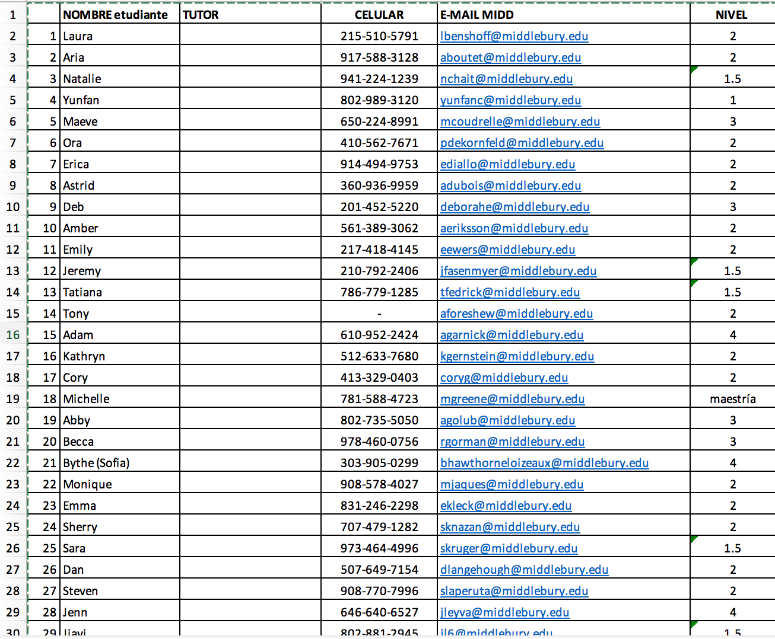
Ponga
su nombre
en la lista
2-4 estudiantes por tutor

Slide 70
TUTORÍA individual
Clínica de Pronunciación
Su tutor futuro
entrará
en contacto con Usted

Slide 71
TUTORÍA individual
Clínica de Pronunciación
Es un
COMPROMISO
(Explicar)

Slide 72
PREGUNTAS

Slide 73
¡Gracias
por su asistencia!

